Slide 1

SIGURNOST I ZAŠTITA DJECE NA INTERNETU – DRUŠTVENIM MREŽAMA

Slide 2


Čovjekova želja za druženjem pronalazi uvijek nove načine interakcije koji zajedno s brzim razvojem novih tehnologija, definiraju društvenost na posve novi način.
Izvor, svibanj 2011: www.cert.hr (brošura Zaštite privatnost na Facebooku)

Slide 3

SADRŽAJ
ZAŠTO DANAS RAZGOVARAMO O OVOJ TEMI?
RIZICI NA FACEBOOKU
POSTAVKE PRIVATNOSTI NA FACEBOOKU
SAVJETI

Slide 4
ZAŠTO DANAS RAZGOVARAMO O OVOJ TEMI?
Izvor, svibanj 2011: http://sigurnost.tvz.hr/Ankete-rezultati/
U četiri osnovne škole u RH provedena je anonimna anketa među učenicima 5. do 8. razreda - 488 učenika (AZOO).
Znaju li vaši roditelji što radite na internetu?
  petaši: 72% - znaju
  šestaši: 50%
  sedmaši: 42%
  osmaši: 81%

Slide 5
ZAŠTO DANAS RAZGOVARAMO O OVOJ TEMI?
Izvor, svibanj 2011: http://www.poslovni.hr/vijesti/djeca-svjesna-opasnosti-interneta-51137.aspx
Većina europske djece (9-14 godina) je svjesna opasnosti na Internetu (virusi, seksualni i nasilni sadržaji, krađa identiteta), ali kad naiđu na neki težak problem razgovaraju s roditeljima tek kad nemaju drugog izlaza.
“Razgovarala bih o tome sa svima, osim sa roditeljima. Bojala bih se da mi mama zabrani chatanje i korištenje računala”.

Slide 6
ZAŠTO DANAS RAZGOVARAMO O OVOJ TEMI?
Otvaranjem profila na nekoj od brojnih društvenih mreža, tinejdžeri zadovoljavaju svoju potrebu da budu viđeni onakvima kakvima se žele prikazati.
Tinejdžerima FB služi i za kontrolu imidža svojih vršnjaka u javnosti. Vršnjake koji im se ne sviđaju prikazuju u negativnom svjetlu.
Ne gledaju žrtvu u lice što im omogućuje da budu bezobzirniji nego inače, žrtvu ne vide, pa ne znaju što proživljava.
Izvor, svibanj 2011:http://www.mup.hr/13047.aspx

Slide 7
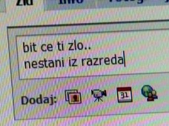
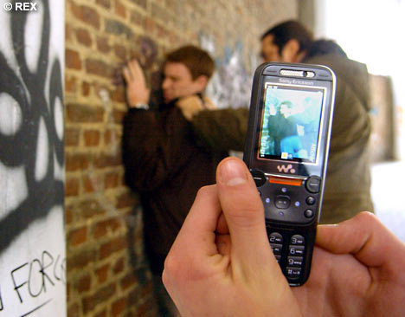
OPASNOSTI NA INTERNETU
ONLINE KOMUNIKACIJA
  online predatori
  kršenje privatnosti
  maltretiranje, zastrašivanje i zlostavljanje djeteta (cyber bullyng)
PRETRAŽIVANJE SADRŽAJA
  pornografski sadržaji
  nasilni sadržaji i sadržaji poticanja mržnje
  dezinformacijski sadržaji
  online kockanje i klađenje

Slide 8

RIZICI NA FACEBOOKU
uzrokovanje štete ugledu osobe
zastrašivanje
ucjenjivanje
prepoznavanje pomoću lica (iz fotografija) radi nanošenja fizičke boli
krađa potpomognuta informacijama prikupljenim s mreže
krađa identiteta
lažno predstavljanje
Izvor, svibanj 2011: www.cert.hr (brošura Zaštite privatnost na Facebooku)

Slide 9
RIZICI NA FACEBOOKU
KRAĐA IDENTITETA
  stjecanje bankovnih podataka
  datum i mjesto rođenja
  djevojačko prezime (ili neki drugi podatak koji je rješenje sigurnosnog pitanja u slučaju izgubljene lozinke)
PROVALE U KUĆU
  kućna adresa, status o dužim putovanjima
UZORNO PONAŠANJE
  komentari koje je pronašao šef te ih očito nije “lajkao”
  nepriznavanje osiguranja jer je osiguravajuće društvo preko FB-a saznalo o opasnim hobijima kojima se njezini osiguranici bave

Slide 10
RIZICI NA FACEBOOKU
KOGA DODAJEMO ZA PRIJATELJA
  naša privatnost ovisi i o njima
  sadržaj koji npr. postavimo na prijateljev “ZID” odgovara njegovima postavkama privatnosti, a ne našim
APLIKACIJE
  često koriste i predaju naše informacije drugima stranama koje ih koriste za oglašavanje

Slide 11
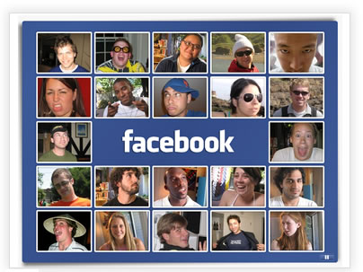
POSTAVKE PRIVATNOSTI NA FACEBOOKU
Pravila privatnosti koje definira Facebook, određuju da su ime, prezime i fotografija uz profil, uvijek javno dostupni.

Slide 12
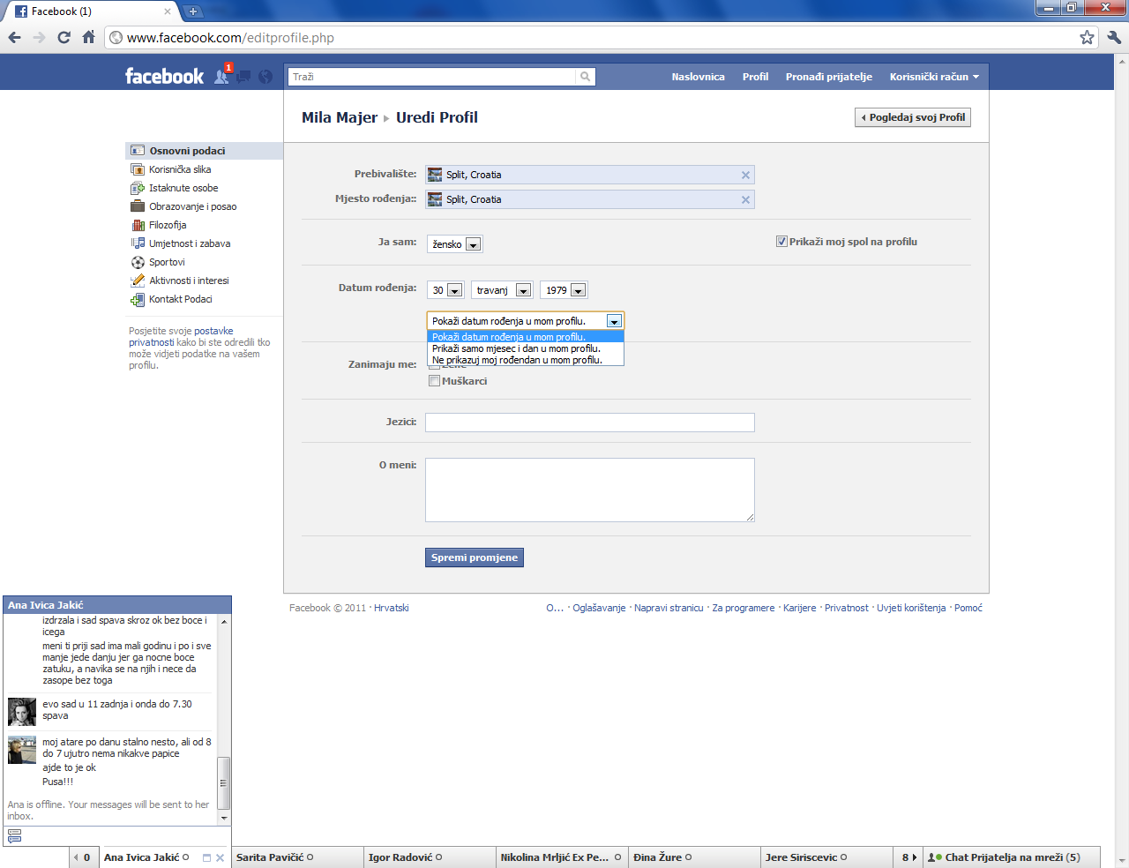
ROĐENDAN
(Profil > Uredi svoj profil)

Slide 13
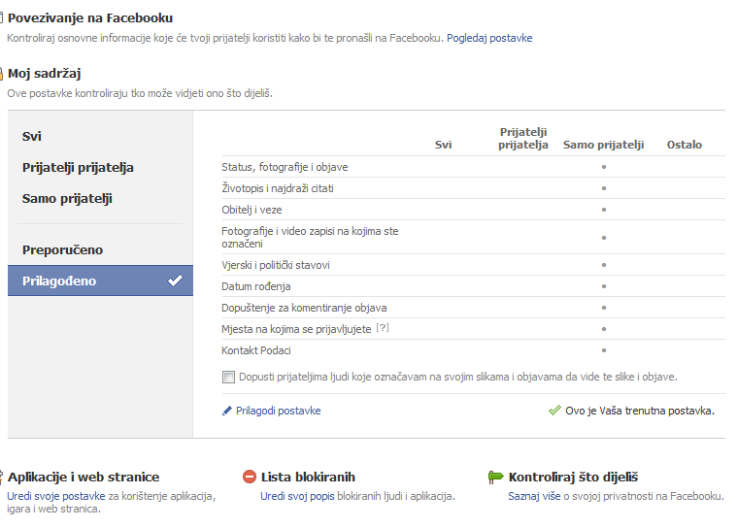
POSTAVKE PRIVATNOSTI

Slide 14
USPOREDBA POSTAVKI
SADRŽAJ | INICIJALNO | PREPORUKA
Rođendan | prijatelji od prijatelja | nitko (mi)
Poruke na Zidu | svi | prijatelji
Veze | svi | prijatelji
Dodatne informacije s profila | prijatelji od prijatelja | prijatelji
Sadržaji na kojima smo “tagani” | prijatelji od prijatelja | prijatelji
Kontakt podaci | prijatelji | nitko
Lista prijatelja | svi | prijatelji od prijatelja
Školovanje i posao | svi | prijatelji od prijatelja
Prebivalište i rodno mjesto | svi | nitko
Aktivnosti | svi | prijatelji

Slide 15

SAVJETI RODITELJIMA
Žrtve Interneta postaju djeca koja su zaplašena, nesigurna, neupućena i koja nemaju povjerenje svojih roditelja.
Zabrana pristupa Internetu nije rješenje, s djetetom dogovorite način i uvjete korištenja Interneta, ograničite vrijeme provedeno na internetu.
Računalu je mjesto u zajedničkoj radnoj sobi ili u dnevnom boravku.
Pustite dijete da samo istražuje, neupadljivo i diskretno nadzirite.
Povremeno zajedno sa djecom prokomentirajte aktivnosti na društvenoj mreži, neka vaša djeca znaju da ste zainteresirani i za njihov virtualni život.
Povremeno provjerite koje je adrese posjetilo vaše dijete, poštuje li dijete dogovore s vama.

Slide 16
SAVJETI RODITELJIMA
Mlađa djeca ne bi trebala posjećivati chat sobe, forume, Facebook i slična mjesta bez nadzora roditelja.
Kada ocijenite da je vaše dijete dovoljno sazrjelo da otvori FB profi, pomognite mu i barem za početak podesite nivo privatnosti na maksimalni.
Povremeno utipkajte ime svoga djeteta u Google da vidite pojavljuje li se i na kakvim stranicama.
Saznajte lozinke korisničkih računa kojima se služi vaše dijete (e-mail, chat, blog i sl.). Uvjerite se da nisu prejednostavne npr. “1234” kako biste spriječili da se drugi koriste njegovim korisničkim profilom.
Naučite dijete da su pravila lijepog ponašanja na Internetu ista ili su slična onima u stvarnom životu.
Notes:
Primarna namjena Facebook-a je otkrivanje osobnih informacija o njegovim članovima, a to je jedna od osnovnih stvari koje valja spriječiti kod male djece.
Kada ocijenite da je vaše dijete dovoljno sazrjelo da otvori FB profi l pomognite mu i barem za početak podesite nivo privatnosti na maksimalni.

Slide 17
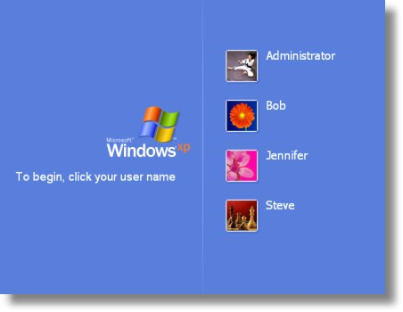
SAVJETI RODITELJIMA
Imate li web kameru ili mobilni telefon s ugrađenom kamerom, kontrolirajte korištenje tih uređaja kako biste zaštitili privatnost vašeg djeteta.
Postoje i programi za kompjutere zamišljeni da Vam pomognu nadzirati Vašu djecu kad niste s njima u sobi.
Napravite svom djetetu novi korisnički račun na kompjuteru i limitirajte funkcije, a na Vaš korisnički račun stavite lozinku.

Slide 18
SAVJETI DJECI
Izbjegavajte otkrivati e-mail adrese ljudima koje ne poznajete.
Ne otkrivajte vaše puno ime i prezime, telefonski broj, adresu stanovanja ili naziv škole koju pohađate.
Ne otvarajte email-ove ili privitke od ljudi koje ne poznajete.
Ako posjetite neku stranicu ili primite e-mail koji Vam se čini neprimjeren recite to svojim roditeljima ili onome tko na Vas pazi.
Ne otkrivajte svoje internet lozinke nikome.
Ne prihvaćajte sastanke sa nekim koga ste sreli na internetu.
Oprezno prihvaćajte zahtjeve za novim prijateljstvima.
Nikad ne prihvaćaj besplatni poklon u zamjenu za adresu ili neku drugu informaciju bez dozvole roditelja.
Sve što jednom objaviš o sebi ili drugome, možda nikad nećeš moći izbrisati svaku kopiju.

Slide 19
KORIŠTENA I PREPORUČENA LITERATURA
Croatian national Computer Emergenrcy Response Team
  http://www.cert.hr/
Portal namjenjen sigurnosti djece na internetu.
  http://sigurnost.tvz.hr/

